Slide 2
GEO ELEM
Social
OSM
IDENTIFICACIÓN ELEMENTOS
ENVIRONMENTAL POLUTION POV
Social
Human Sensors
VISUALIZACIÓN IMPACTO PUNTO DE VISTA
VISUAL SKY BRIGHTNESS
Social
LOTN
CONCIENCIA PÉRDIDA VISIBILIDAD ESTRELLAS
SENSOR SKY BRIGHTNESS
S
Photometer
IMPACTO HORARIO

Slide 3
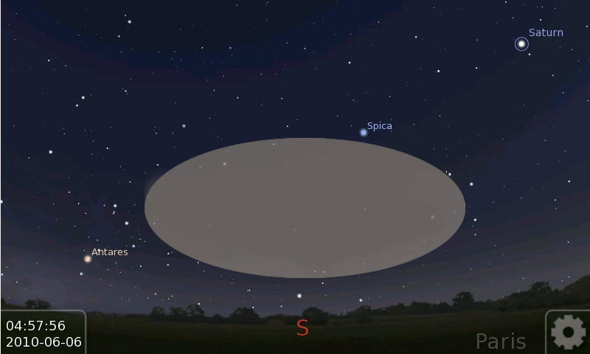

Slide 4
PLATAFORMA VISUALIZCACIÓN
Photometer
DATOS ENTREGADOS Y ACCESO SPARQL
Photometer
LOTN
Human Sensors
OSM

